Slide 1


Chào mừng thầy cô và các
em đến với tiết
Hoạt động trải nghiệm lớp 1
Giáo viên......................

Slide 2
Chủ đề 1: Chào lớp 1
Tuần 1

Slide 3

Khám khá - Kết nối

Slide 4
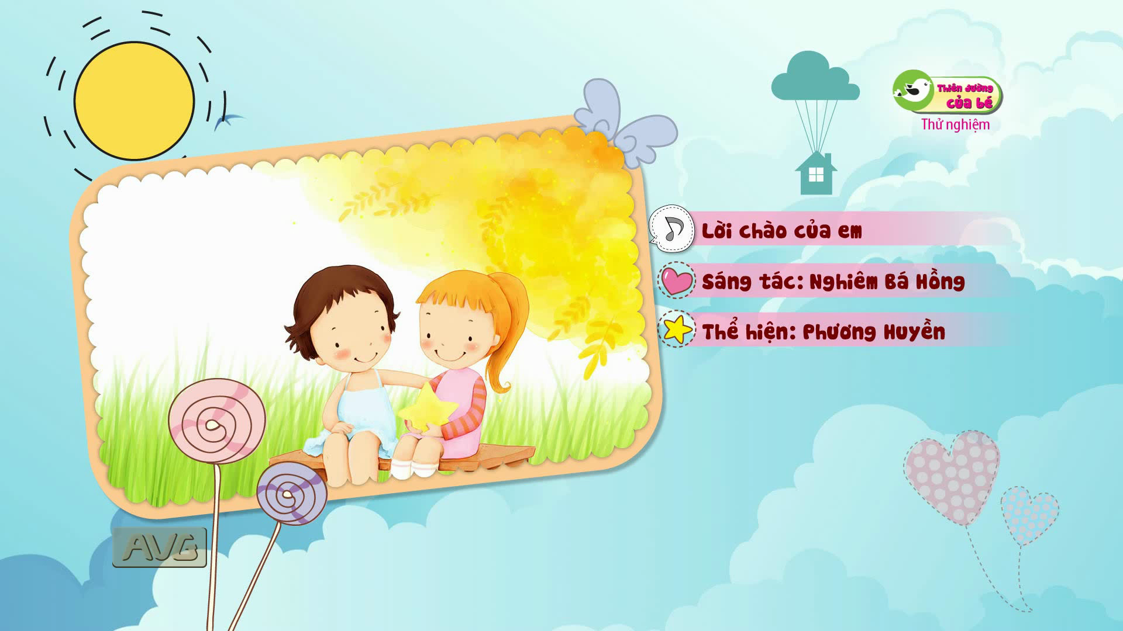
Cả lớp cùng hát bài “Lời chào của em”

Slide 5

- Các bạn nhỏ trong tranh đang làm gì và có cảm xúc như thế nào?
- Các bạn nhỏ chào hỏi nhau rất vui vẻ
- Bạn nhỏ chào cô giáo và thích thú vì được cô khen
- Các bạn nhỏ háo hức nghe cô nói

Slide 6



Kết luận
Bước vào lớp 1, chúng ta gặp rất nhiều bạn mới, thầy cô giáo mới. Và khi gặp mọi người chúng ta cần chào hỏi vui vẻ

Slide 7
Rèn luyện và vận dụng

Slide 8
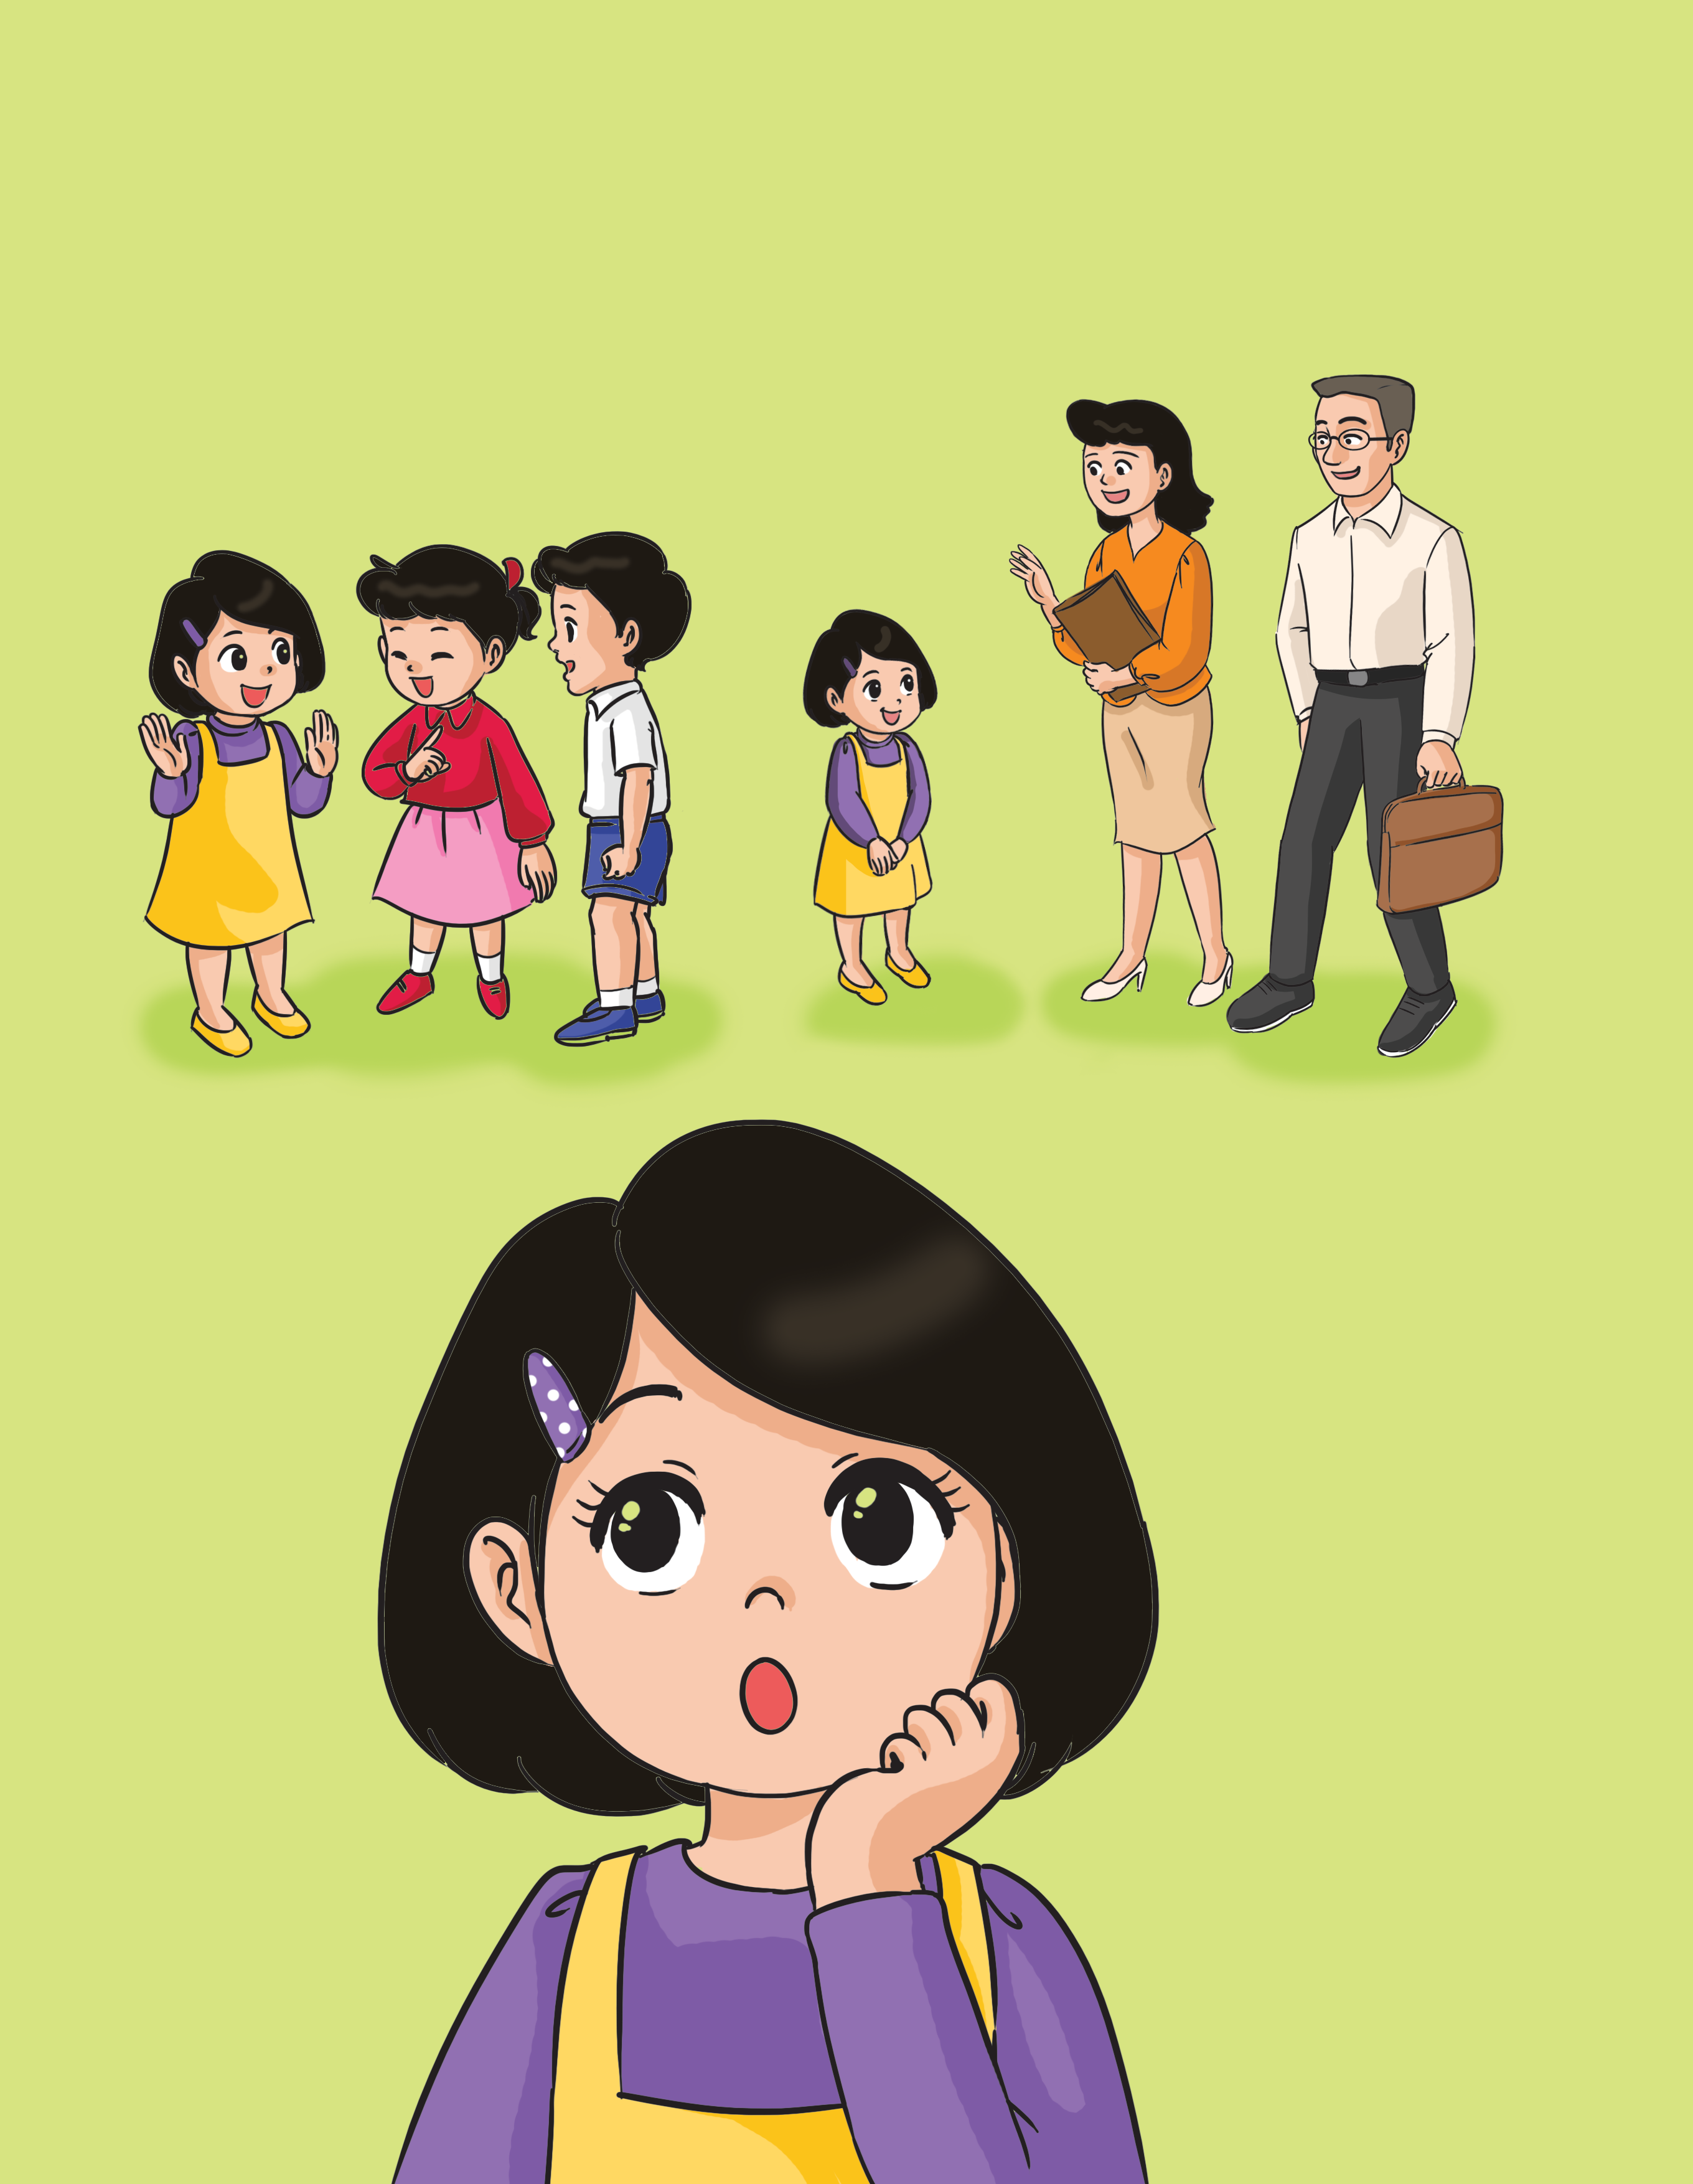
Hoạt động 1: Em cảm thấy thế nào khi gặp thầy cô và bạn mới
Vui vẻ và phấn khởi khi làm quen được nhiều bạn và gặp thầy cô giáo mới

Slide 9
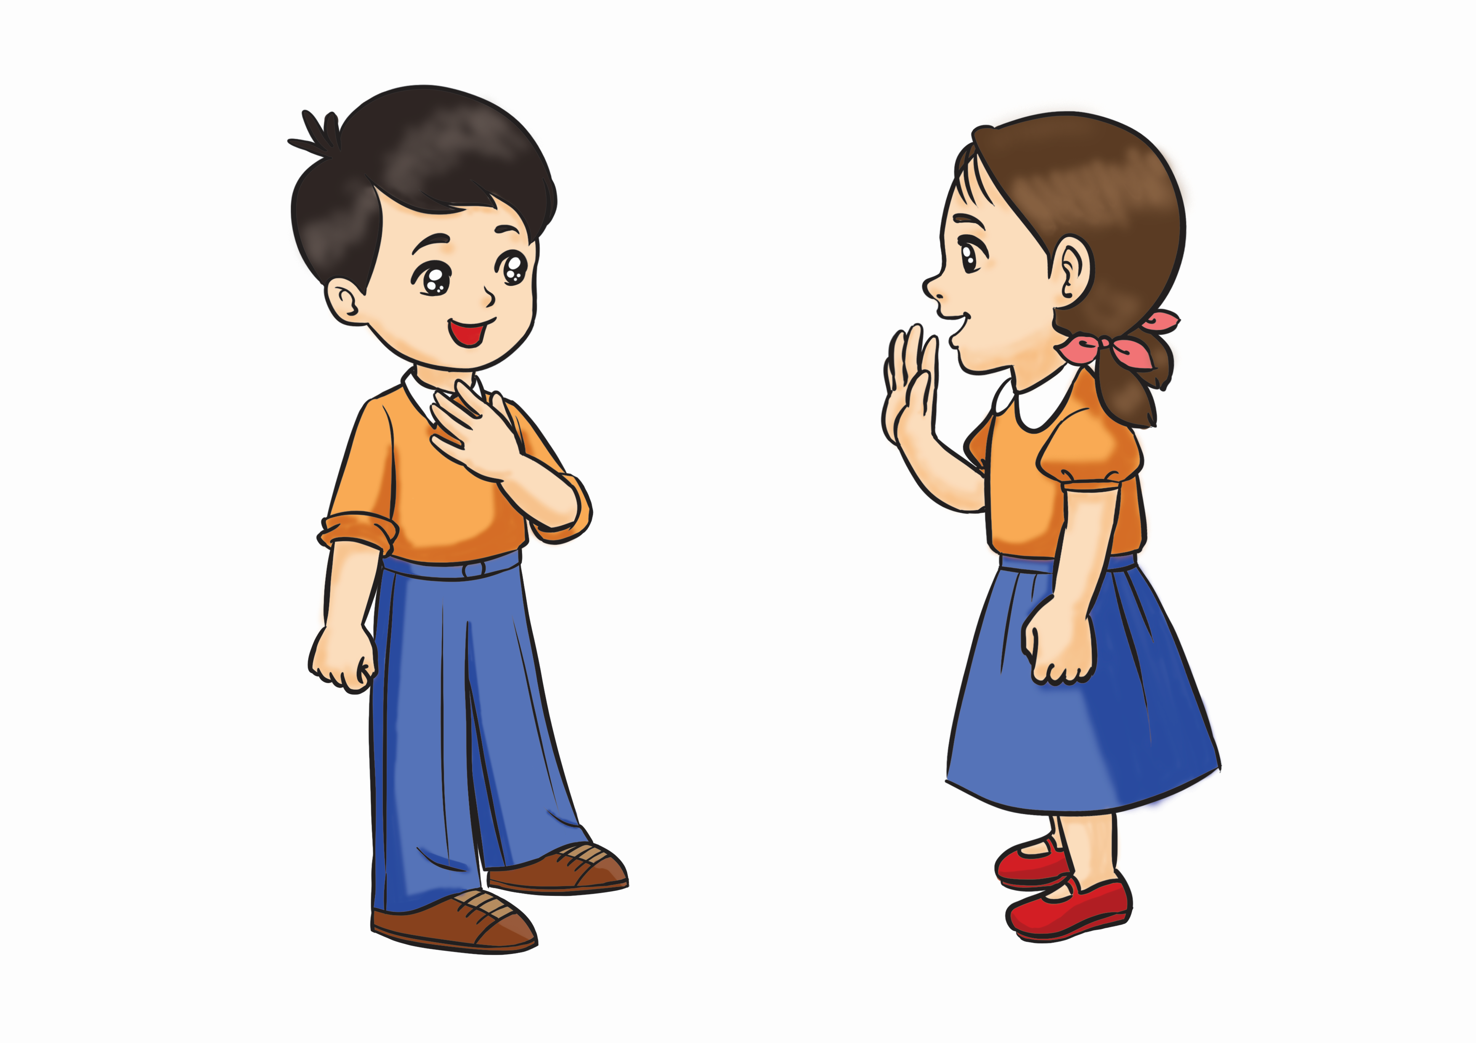
Hoạt động 2: Giới thiệu bản thân khi làm quen
Chào bạn, tớ là...
Chào bạn, tớ là...

Slide 10
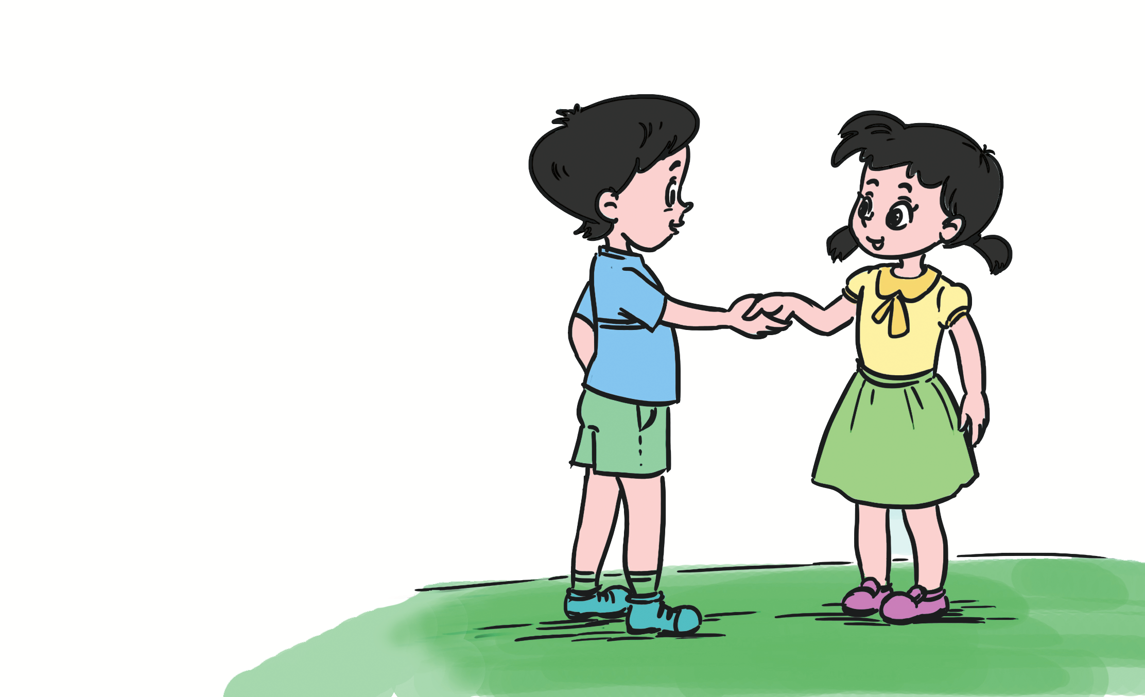
Làm quen với các bạn trong lớp

Slide 11

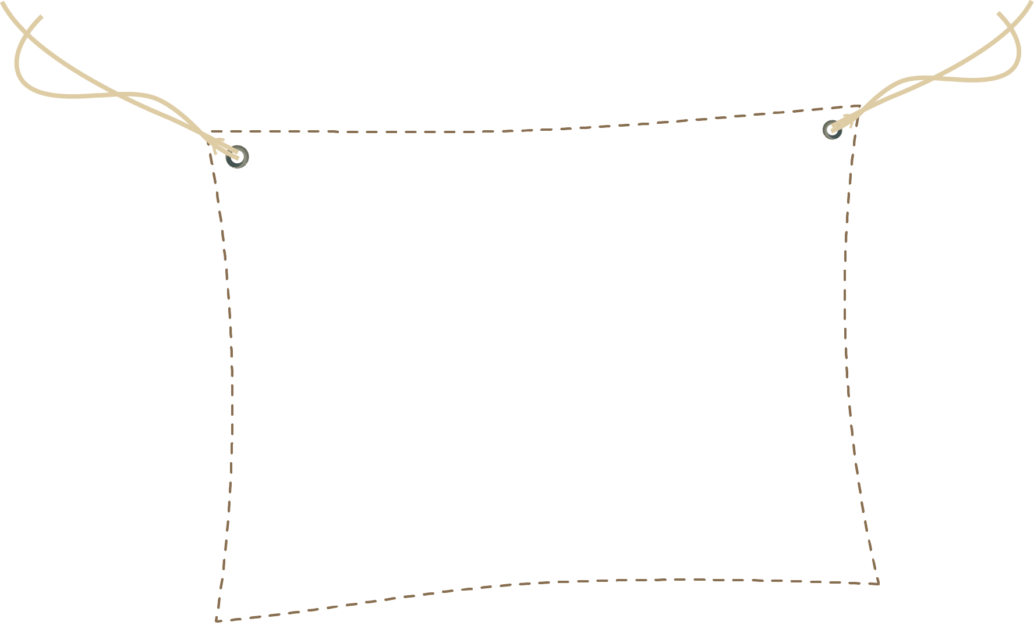

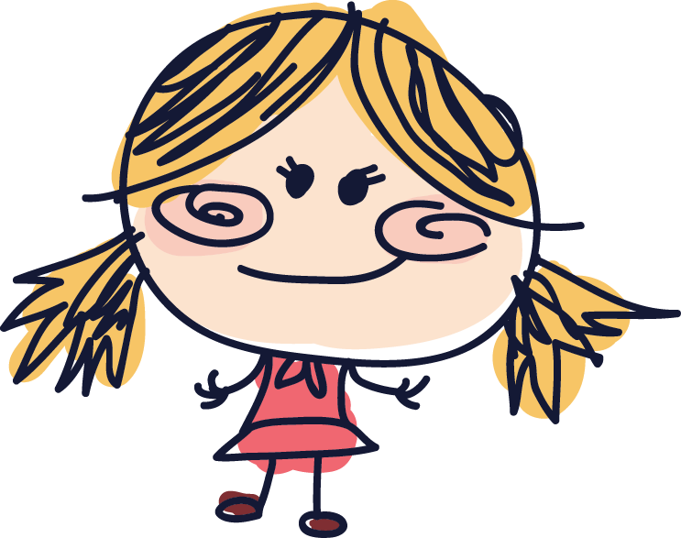
Củng cố bài học

